Slide 1


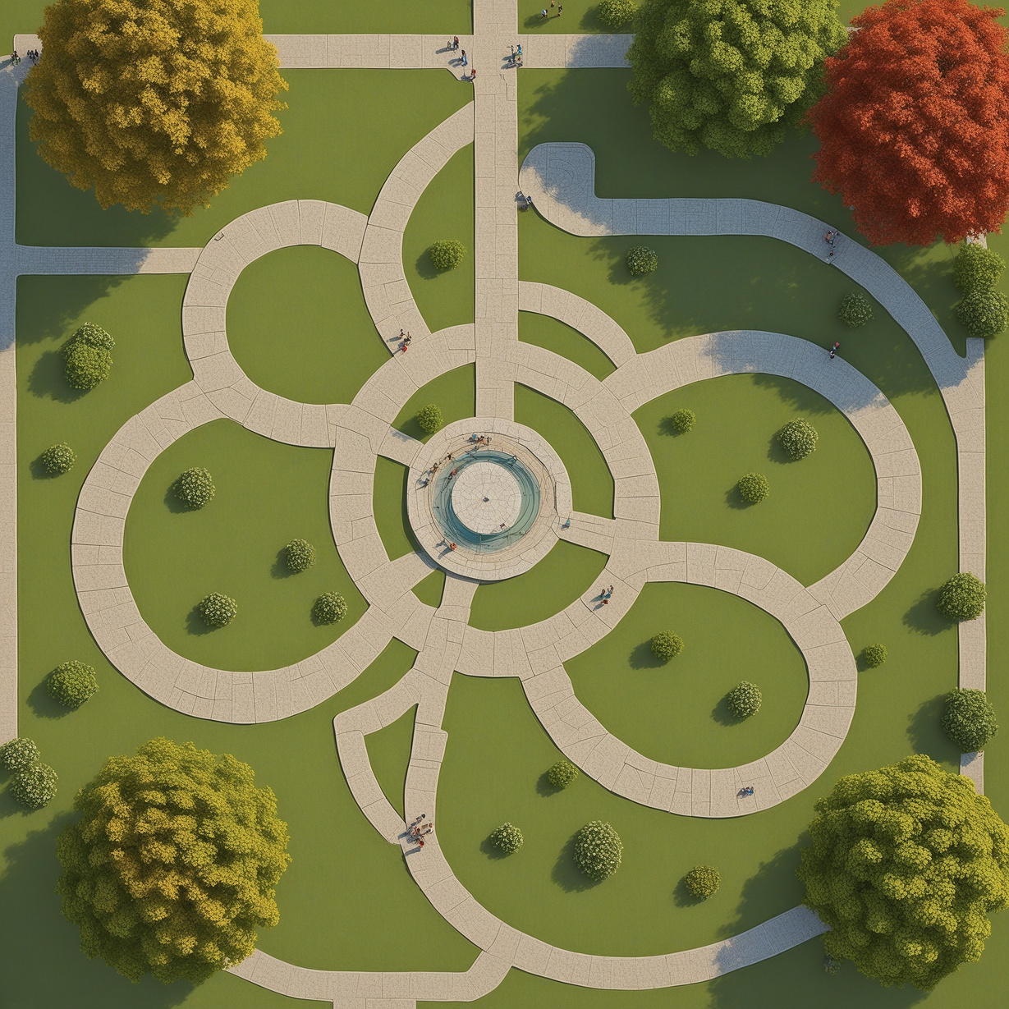



פדגוגיה מונגשת
תמיכה רגשית
מודל – מרחב של צמיחה, שילוב והשתלבות
הפרח מסמל את מודל העבודה הבית ספרי-
מקום שמאפשר לכל תלמיד ותלמידה לצמוח, להתפתח ולמצוא את דרכם הייחודית.
במרכז הפרח נמצא הבוגר - בעל ידע, מיומנויות וערכים, שיאפשרו לו להתפתח ולהמשיך למצות את יכולותיו ולתרום לקהילה ולחברה.
כל עלה כותרת מייצג מסלול, הנתמך על ידי הורי התלמיד והצוות החינוכי, שמלווה כל תלמיד בקצב שלו, מתוך גישה מכילה ומעצימה.
אנו מסתמכים על הגישה של "הפדגוגיה המונגשת", הכוללת כיתות ייחודיות, סביבות למידה מותאמות, פיתוח מיומנויות למידה ומסלולים אישיים.
תמיכה רגשית רחבה – ליווי פרטני - טיפולי וקבוצתי, סדנאות והכוונה אישית.
חברתי-ערכי נבנים מסלולים אישיים מקבילים ע"פ החוזקות של כל תלמיד/ה.
דוגמאות: מסעות, התנדבות בקהילה, השתתפות בתחרויות, קבוצות מנהיגות שכבתיות ובית-ספריות, תוך חיזוק תחושת השייכות והמעורבות.
שילוב בין המסלולים השונים יוצר הרמוניה חינוכית,
קרקע פורייה להעצמה, צמיחה והשתלבות משמעותית
בביה"ס ובחברה גם בהמשך הדרך.
שייכות
ביטחון
הבוגר
זהות
הורים
והצוות החינוכי
תחום
חברתי ערכי

Slide 2

"פדגוגיה מונגשת"
קיום סדירויות בתוך המערכות הקבועה
: פ.ע. צוות מצומצם
"מלב אל לב"
ישיבות פרופיל, ישיבות פדגוגיות מפגשי הורים
מפגשים מקצועיים
סיוע לימודי אישי / קבוצתי
לאורך כל השנה כולל מרתונים בחופשים
כיתות ייחודיות
עם תוכניות ייחודיות:
שח"ר
חנ"מ
שילוב
סלים
מסלול אישי:
עבודה על פי תוכנית עבודה אישית

Slide 3
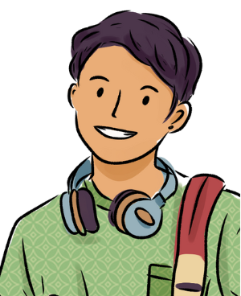
דוגמה לשיח על תלמיד/ה בישיבת פרופיל תלמיד
שם התלמיד: רן פ.
רקע וחוזקות: משפחה קשת יום. אבא חולה ונמצא בדיכאון. לא עובד. 3 אחים. אמא מתפרנסת מניקיון בבי"ח. אישה עם כוחות על. משתפת פעולה ועושה ככל יכולתה להחזיק את המשפחה, תמיד עם חיוך. בית מאוד דל במשאבים. אח צעיר בעל מוגבלות פיזית קשה , זקוק לתמיכה צמודה.
רן - מנגן על טרומבון באופן מצוין ואוהב זאת מאוד.
חברתית- חייכן, בעל חוש הומור, התלמידים אוהבים לשהות במחיצתו, העניין החברתי מאוד מעסיק אותו וזה בא על חשבון הלימודים. מתנדב בבי"ס גוונים,
לימודים – מאחר ולעיתים לא מגיע לשיעורים.מתקשה לבצע את כל המטלות הנדרשות שכן עובד ועוזר בפרנסת הבית.
אתגרים: מרבה לדבר שלא לצורך. מרבה לאחר בבקרים. לוקח את אחיו לעיתים לביה"ס ובחזרה עוזר בבית.
לאחרונה קיים קושי בבית המוזיקה, מבחינת נגינה ותפקוד.
מבחינה לימודית- בעל יכולות לימודיות טובות, אך הן לא תמיד באות לידי ביטוי, יש צורך בחיזוקים. לא מרוכז.
מענים בביה"ס / בקהילה עד היום: שיחות עם מחנכת, הורים. שיחה עם יועצת + רכזת השכבה. הקושי בבית המוזיקה- שיחה עם המנהלת, שיחה עם ההורים, שיחה עם מנהלת בית המוסיקה.
מטרה: ללמד אותות להתמיד ולהצליח בתוך מורכבות חיים.
המלצות ודרכי פעולה, יעדים – בניית מערכת אישית מותאמת. תגבורים ומעטפת לימודית לשעות שחייב להפסיד.
לעבוד ולחזק את הקשר בין התלמיד לבית המוסיקה ולבנות שם תכנית אישית.
לתת מענה רגשי – טיפולי במטרה לתת כלים להתמודדות במציאות חיים מורכבת.
חיבור הבית לעמותה. זקוקים למקרר – לבחון אפשרויות סיוע.
סטטוס ומעקב: עוד חודש פגישת עדכון ומעקב – אחריות – הילה.
מקצוע | אנגלית 4 יחל' | מתמטיקה 4 יחל' | סוציולוגיה | פסיכולוגיה | לשון | תנך | היסטוריה | תיאטרון
ציון | מבחן 90 (מותאם רמה) עבודת כיתה 100 בוחן -0 | מבדק 0 מטלה 100 מבחן 90 מטלה 100 | מבדק 0 מבחן 0 | מטלת כיתה - 0 | בוחן 50 | מטלת הגשה 85 מטלת הגשה 100 | 65 | הפקה 95 מחזות זמר 70, 85 עיוני -, 80, 0,
מיפוי ציונים:

Slide 4

מענה רגשי - דרכי ליווי:
סדנאות
קבוצות תמיכה והעצמה
ליווי פרטני
שיחות מלב אל לב
כלים:
"נירים"
טיפול באומנות/ פסיכודרמה / CBT
פעמונים
"מישהו לרוץ איתו"

Slide 5



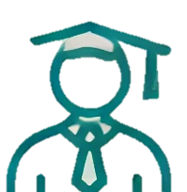

חברתי ערכי
הצגות ומופעים
תרומה לקהילה
התפתחות אישית
מסעות
הכוונה ללימודי המשך באקדמיה
הכנה לשירות צבאי, מכינות ושנת שירות.
חינוך לקשר / זוגיות בריאה
חינוך פיננסי

Slide 6

קהילה
חיזוקים/ יעדים/ טיפולים
תמיכה במורים באמצעות סדירויות עבודה
פיתוח
צוות
הורים
מלמדים
גורמי חוץ
שותפים
כיתת
ותיקים
מדורת השבט
"מלב אל לב"
ימי הורים

Slide 7

אתגרים
קשיים רגשיים
פערים לימודיים
אובדן סמכות הורית
העברת כעס / האשמה כלפי הצוות
מומחיות הצוות - הכשרה

Slide 8

קשר עם הבוגרים
הזמנת הבוגרים לכנסים: מפגשים עם הצוות החינוכי, מפגשים ומעגליי שיח עם תלמידיי חט"ע, הזמנה לטקסים בית ספריים
קשר עם הצוות החינוכי
ביקורים וליווי במכינות ובשנת שירות

